Slide 1
Inteligentny budynek
Urszula Gręzicka

Slide 2
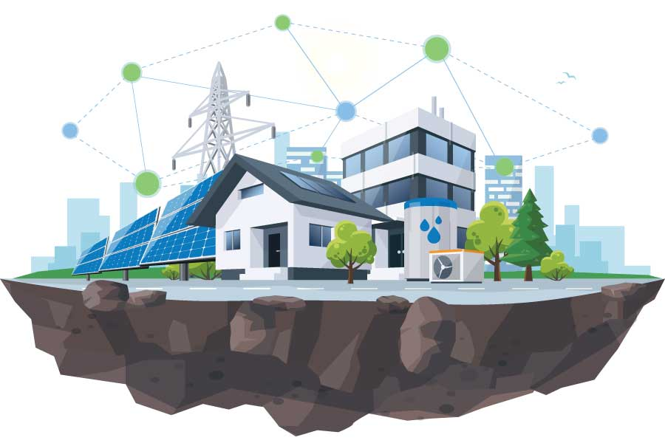
Czym są inteligentne budynki?

Slide 3
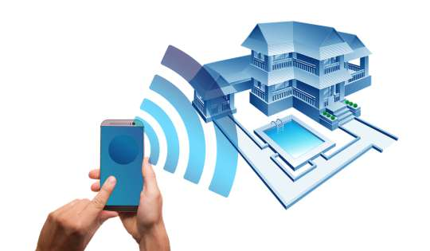
Jakie mogą mieć funkcje?
Rozrywka
Podlewanie roślin
Automatyzacja oświetlenia
Integracja urządzeń domowych
Integracja głosowa
Klimatyzacja i ogrzewanie
Inteligentne systemy energetyczne
Systemy zarządzania wodą
Komfort użytkowników i ich zdrowie
Automatyczne rolety i zasłony
Systemy bezpieczeństwa

Slide 4
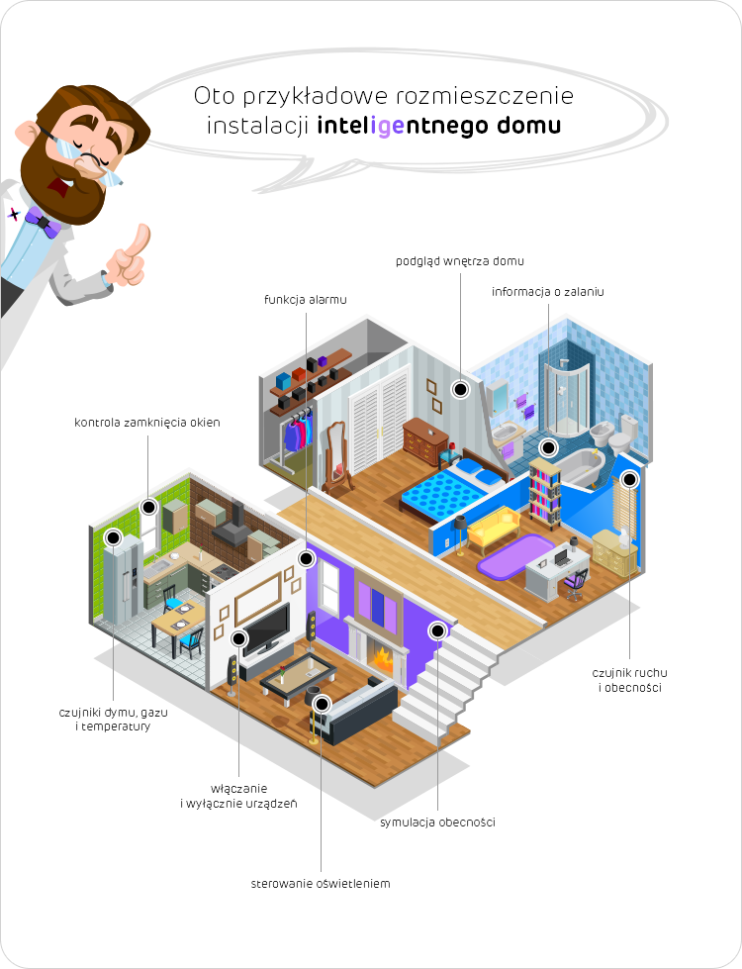
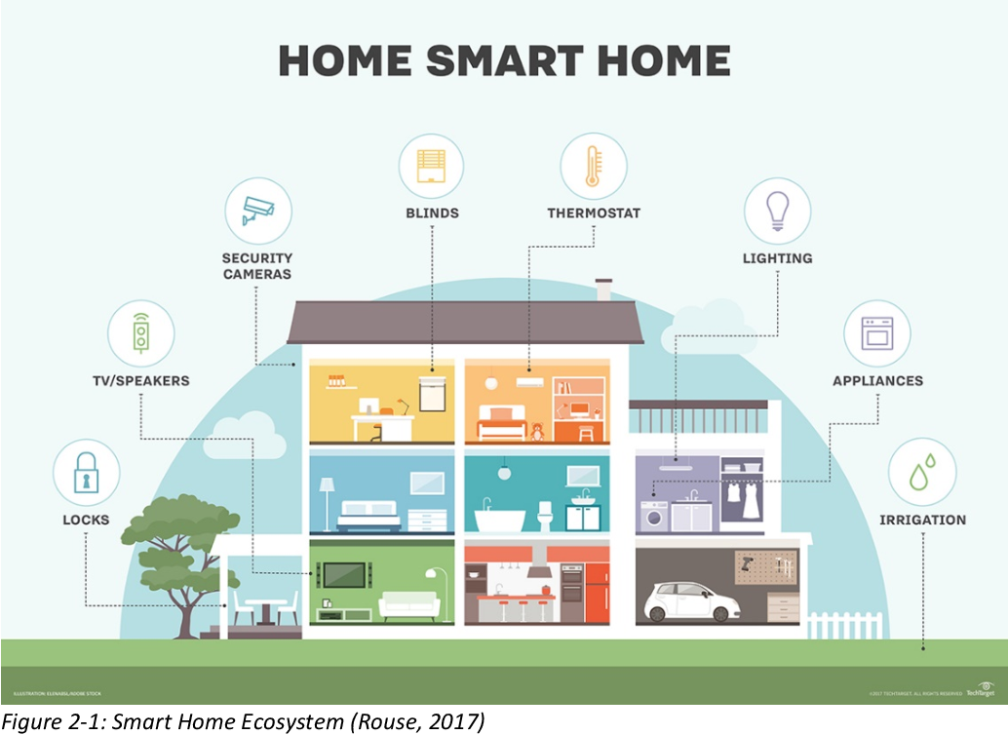

Slide 5
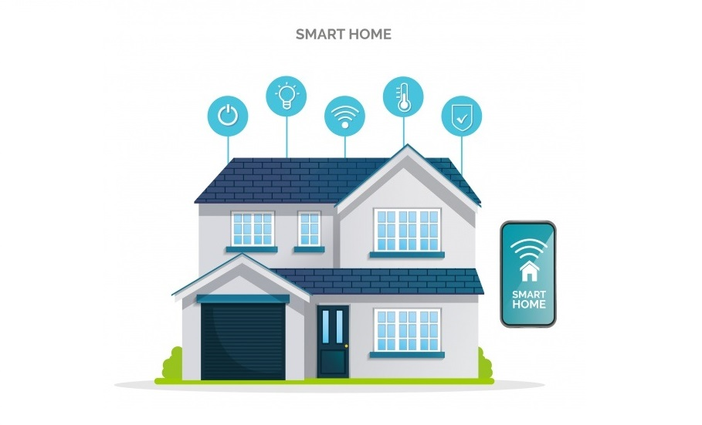
Zalety inteligentnych budynków
bezpieczeństwo
oszczędności
wygoda i czas
sterowanie*

Slide 6

Wady inteligentnych budynków
koszty początkowe
ryzyko utraty bezpieczeństwa danych
ewentualne koszty naprawy
ryzyko przedawnienia technologii
trudność w używaniu dla osób starszych

Slide 7
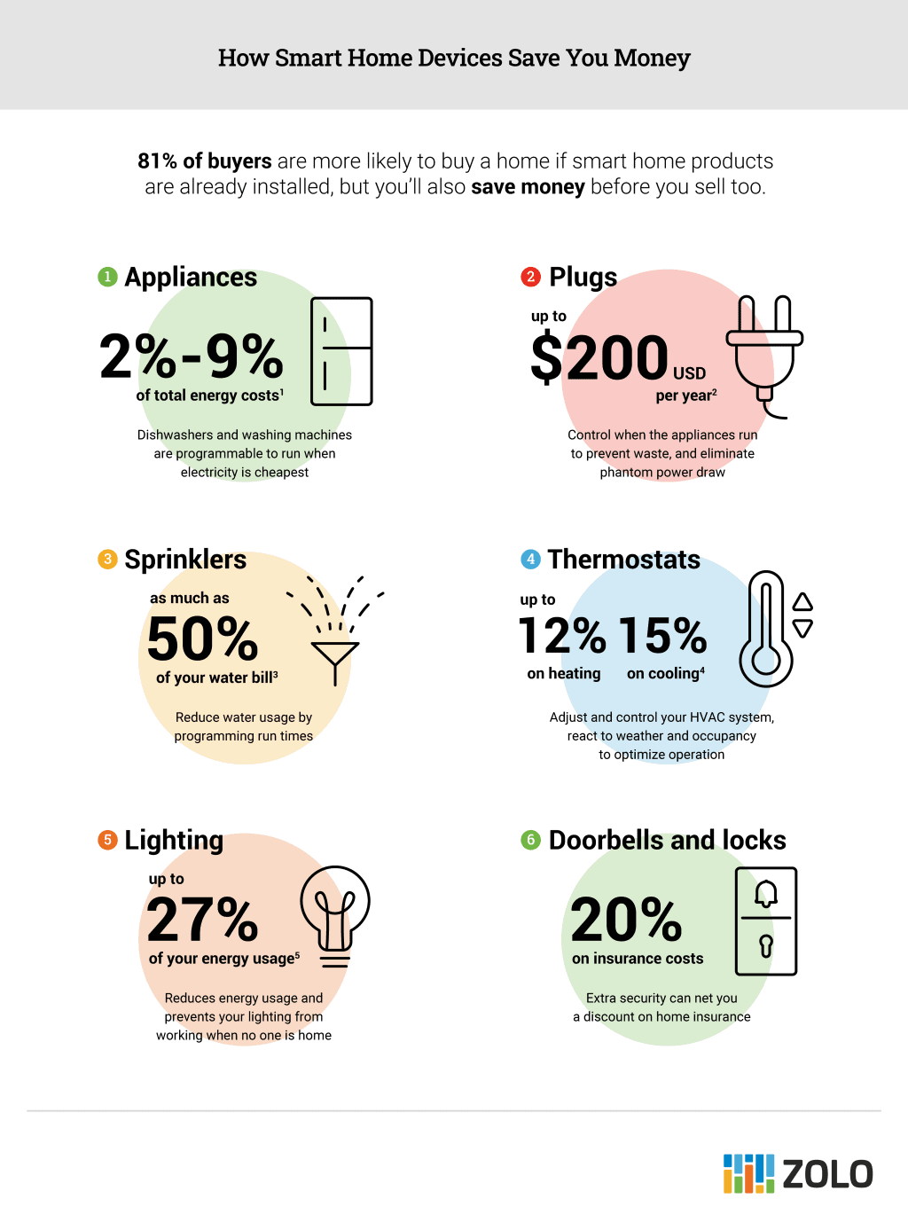
Czy to się opłaca?
koszty początkowe a oszczędności w przyszłości
wartość posiadłości

Slide 8
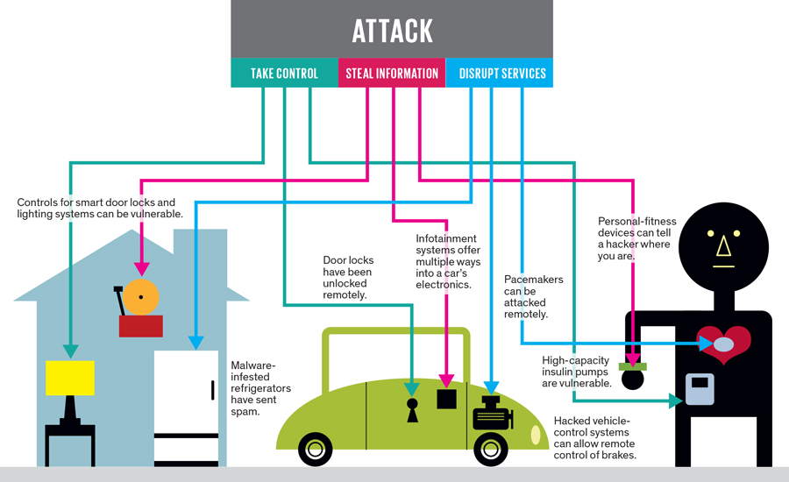
Co w przypadku braku prądu i ataku hakerskiego?

Slide 9
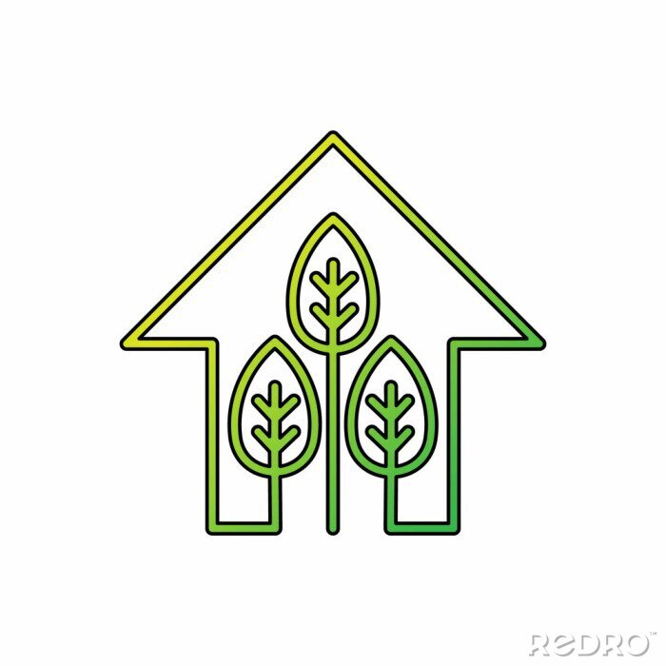
Wpływ na środowisko i przyszłość
mały lub zerowy wpływ na środowisko
miejsca pracy
rynek mieszkaniowy

Slide 10
Przykłady inteligentnych budynków
1. One Central Park, Sydney
Inteligentny system nawadniania ogrodów na dachu, który wykorzystuje deszczówkę.
Automatyczne rolety regulujące ilość światła wewnętrznego.

Slide 11
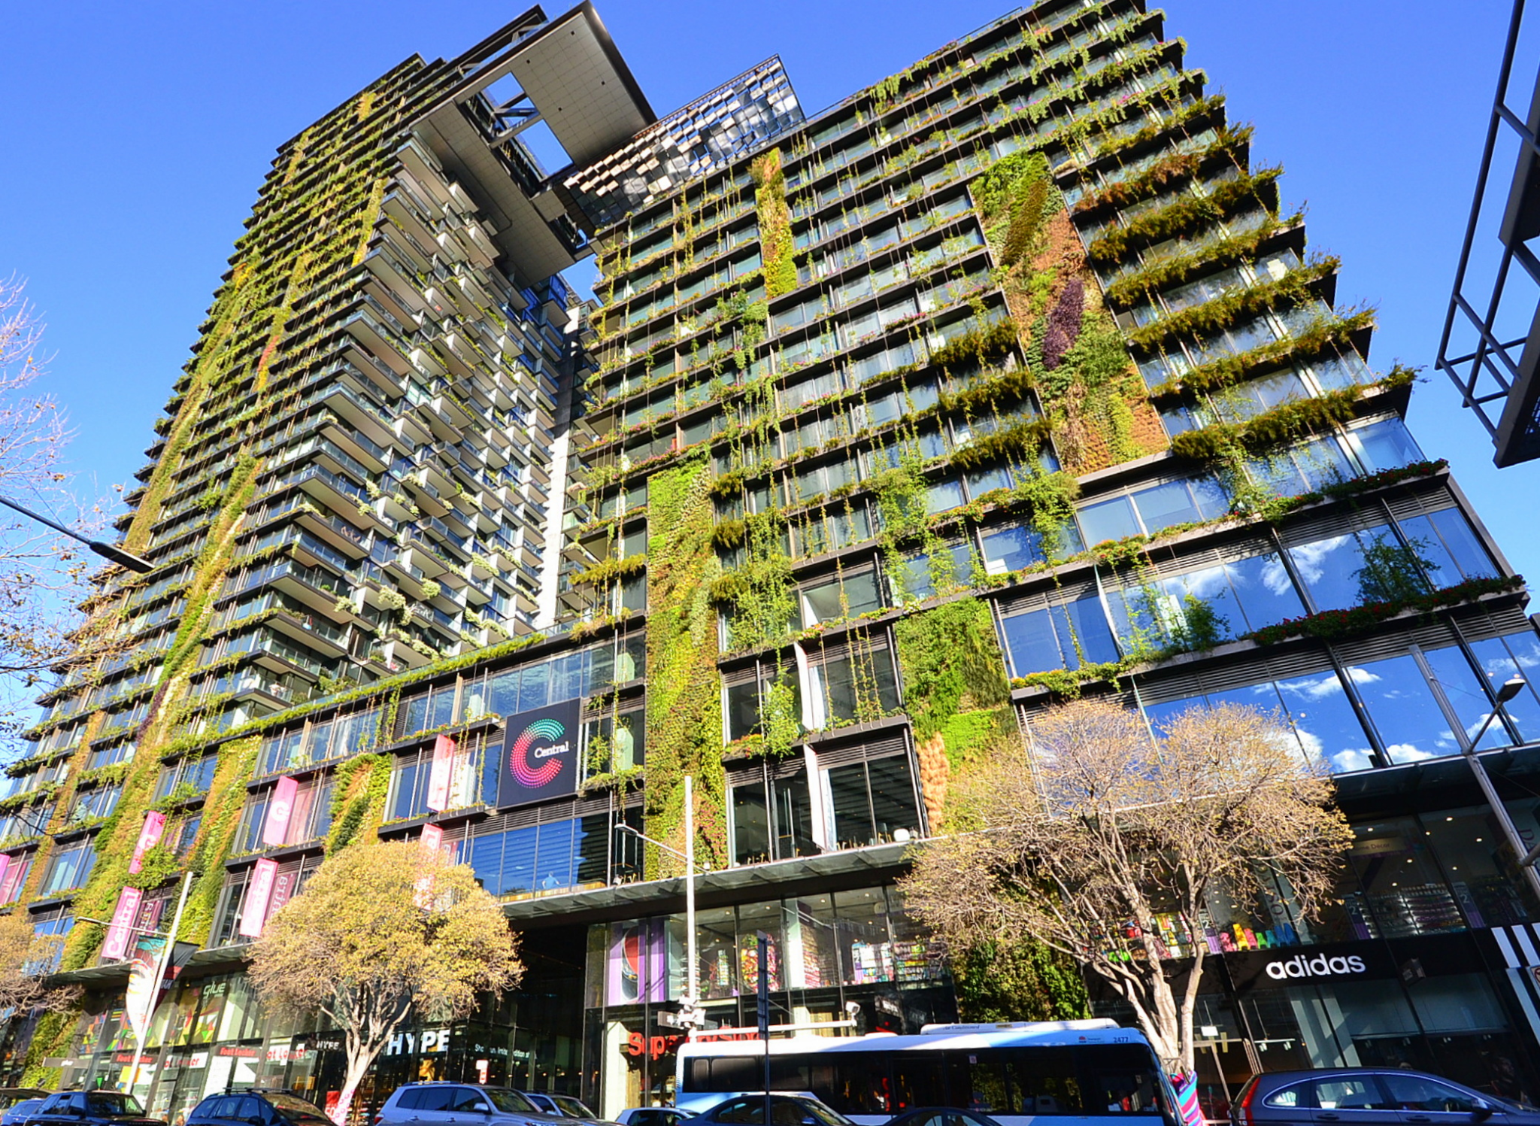

Slide 12
Przykłady inteligentnych budynków
2.The Edge,Amsterdam:
Wykorzystuje zaawansowane systemy zarządzania, w tym systemy kontroli oświetlenia, ogrzewania, wentylacji oraz klimatyzacji, które są zintegrowane w celu optymalizacji zużycia energii.Budynek jest wyposażony w czujniki oraz urządzenia zbierające dane, które monitorują wykorzystanie przestrzeni, zużycie energii, poziom światła, jakość powietrza i inne parametry środowiska wewnętrznego.

Slide 13
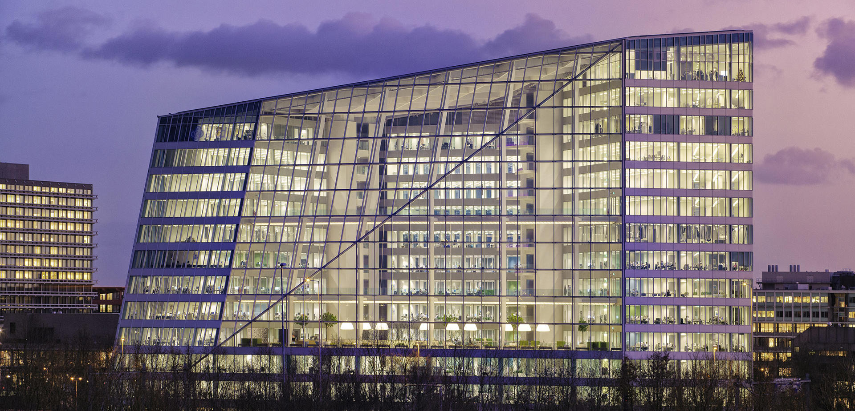

Slide 14
Bibliografia
https://x-mont.pl/aktualnosci/zalety-i-wady-inteligentnego-domu
https://www.komputronik.pl/informacje/czym-jest-inteligentny-dom/
https://www.youtube.com/watch?v=Xb1Is-G2ehA
https://www.masterappraisalservices.com/smart-home-increase-home-value
https://www.brainhouse.pl/blog/29-inteligentny-dom-cena
https://ambiq.com/blog/smart-home-devices-and-technology-to-make-your-home-more-eco-friendly/
https://lightsystem.pl/inteligentne-domy-i-mieszkania/dom-ekologiczny-to-dom-inteligentny/
https://www.originwirelessai.com/insights/top-5-smart-home-security-risks-and-how-to-prevent-them/
https://www.bloomberg.com/features/2015-the-edge-the-worlds-greenest-building/

